Slide 1
Percentá
Laura Hanzalíková, 7.a

Slide 2
Obsah
1% 10% 20% 25% 50% 75% 100% Urč základ Koľko %...? Slovná úloha 1 Slovná úloha 2

Slide 3
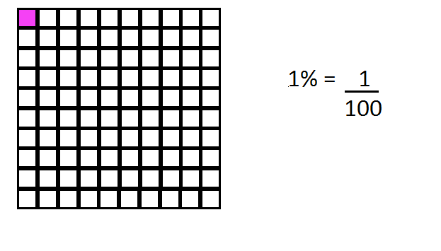
1%
1% z 200 = 1% z 55 = 1% z 1234 = 1% z 768 =
200 : 100 = 2 55 : 100 = 0,55 1234 : 100 =12,34 768 : 100 = 7,68

Slide 4
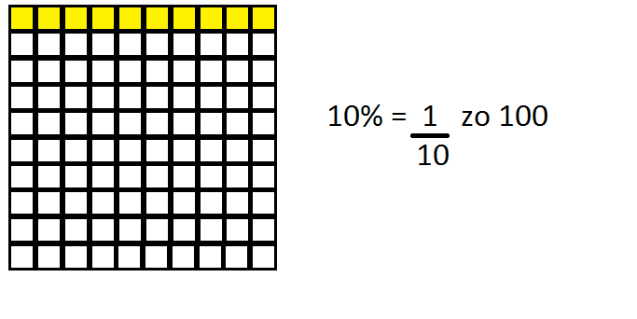
10%
10% z 600 = 10% z 80 = 10% z 999 = 10% z 66 = 10% z 122 =
600 : 10 = 60 80 : 10 = 8 999 : 10 = 99,9 66 : 10 = 6,6 122 : 10 = 12,2

Slide 5
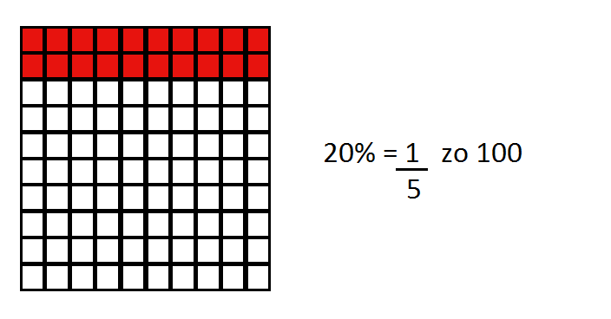
20%
20% z 55 = 20% z 455 = 20% z 220 = 20% z 440 = 20% z 15 =
55 : 5 = 11 455 : 5 = 91 220 : 5 = 44 440 : 5 = 88 15 : 5 = 3

Slide 6
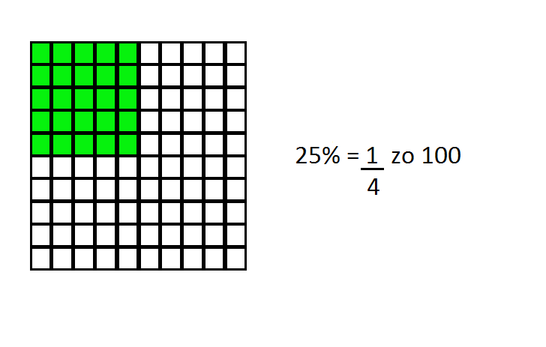
25%
45 : 4 = 11,25 44 : 4 = 11 120 : 4 = 30 324 : 4 = 81 16 : 4 = 4
25% z 45 = 25% z 44 = 25% z 120 = 25% z 324 = 25% z 16 =

Slide 7
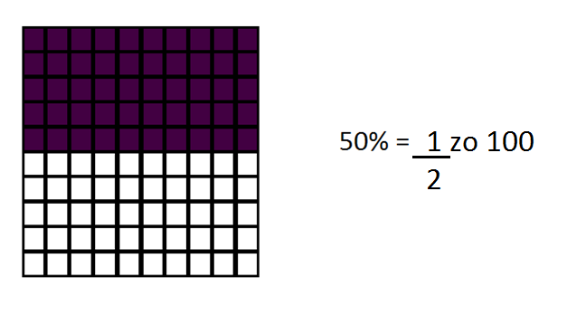
50%
50% z 22 = 50% z 62 = 50% z 188= 50% z 366= 50% z 442=
22 : 2 = 11 62 : 2 = 31 188 : 2 = 94 366 : 2 = 183 442 : 2 = 221

Slide 8
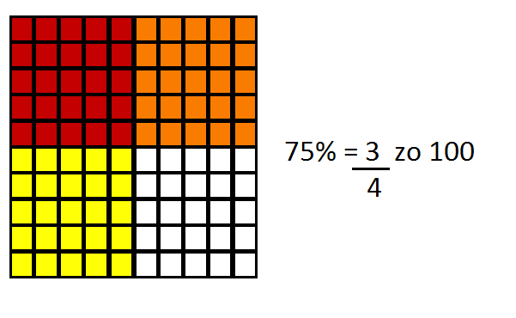
75%
120 : 4 = 30 . 3 = 90 224 : 4 = 51 . 3 = 153 216 : 4 = 54 . 3 = 162 44 : 4 = 11 . 3 = 33 932 : 4 = 233. 3 = 699
75% z 120 = 75% z 224 = 75% z 216 = 75% z 44 = 75% z 932 =

Slide 9
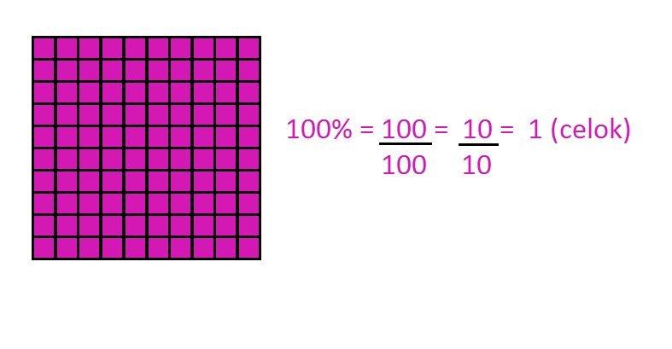
100%

Slide 10
Urč základ
2O% z akého základu je 40?
20%................................40 1%................................40:20=2 100%................................2.100=200
20% z 200 je 40.

Slide 11
Koľko % …?
Koľko % je 50 z 500?
100%.................500 1%.................500:100= 5 x%................. 50:5 = 10%
10% je 50 z 500.

Slide 12
Slovná úloha 1
Koľko eur má nasporených Paula, ak 7% z jej úspor je 70 €?
7%................................70 € 1%..............................70 : 7 = 10 € 100%..............................100 . 10= 1000 €
Paula má nasporených 1000 €

Slide 13
Slovná úloha 2
Zo 450 žiakov školy 432 chodí do školy pešo. Koľko je to percent?
100%.......................450 žiakov 1%.......................450 : 100 = 4,50 x%.......................432 : 4,50= 96%
Do školy chodí 96% žiakov pešo.

Slide 14
Ďakujem za pozornosť ;)

